Slide 1
Prezentace ze stáže
Francie, Montpellier
5. – 8. 12. 2021

Slide 2
Základní charakteristika navštívených škol
1. College Arthur Rimbau
College Arthur Rimbau se nachází v okrajové části města Montpellier na jihu Francie. V současné době má 805 žáků a 52 učitelů. Cca 60% je žáků s OMJ, ale velké procento žáků s OMJ pochází z prostředí jazykově blízkému francouzštině (Maroko, Tunis, Itálie apod.). Míň než 20 % pochází z úplně odlišného jazykového prostředí.
Vědomostní úroveň žáků s OMJ je ještě před nástupem do školy testována, žáci procházejí pozičními testy, které umožňují učitelům vytvořit personalizované učební osnovy, takže při nástupu do školy učitelé již znají jejich přibližnou úroveň. První rok mají k dispozici až 12 hodin francouzštiny pro cizince, která je vyučována učitelkou specializovanou na francouzštinu pro cizince. Na škole vyučuje paní Silgane Graine, učitelka moderní literatury a francouzštiny jako cizího jazyka. Ta pracuje na škole jako externí pracovník. Je zaměstnána státní organizací v rámci programu UPE2A, která ji vysílá na jednotlivé školy v regionu podle počtu OMJ žáků.
Dříve byly pro žáky s OMJ na školách zřizovány speciální třídy. V současnosti jsou tito žáci zařazeni do třídy odpovídající jejich věku. Podle úrovně zvládání jazyka mají žáci stanovený počet hodin francouzštiny, tudíž někteří žáci docházejí jenom na některé hodiny. Každý žák má u sebe rozvrh a paní učitelka má na výuku francouzštiny svou vlastní třídu. Na hodiny francouzštiny jsou žáci uvolňováni z jiných předmětů, nejsou to hodiny v rozvrhu navíc.
Po prvním roce již na studium zdarma není nárok, ale škola dává prostor navštěvovat francouzštinu pro cizince i těmto žákům.

Slide 3
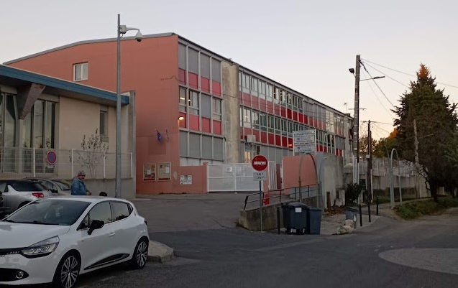
2. Ecole Elementaire Voltaire
Počet žáků: 274
Místo: centrum města Montpellier, v části Lemasson
Třída UEPA2: 10 žáků ve věku 9 – 11 let, odlišná úroveň znalosti jazyka, zhruba 5 různých národností
Zaměření školy na výuku cizinců – žáků s OMJ, pro které jsou vytvářeny specifické podmínky z důvodu jazykové, kulturní a sociální bariéry.
Počet žáků s OMJ je zde výrazný.
Ve třídě je nízký počet žáků (zpravidla 9 – 12).
Velký důraz je kladen na individuální práci žáků a osvojení si francouzského jazyka.
Hodnocení je formativní, 2x ročně, snaží se pozitivní hodnocení A, B, C (C nedávají téměř vůbec).
Školní rok je rozdělen do cyklů (řídí se prázdninami):
1. cyklus (září – podzimní prázdniny)
2. cyklus (listopad – vánoční prázdniny)
3. cyklus (Vánoce – jarní prázdniny
4. cyklus (jarní prázdniny – velikonoce
5. cyklus (velikonoce – první týden v červenci)

Slide 4
Viděné metody výuky – 1. pedagog
První hodina byla zaměřena na procvičení slovní zásoby týkající se názvosloví oblečení, které již zjevně bylo probráno, protože žáci dostali pracovní listy, kde vypracovávali různá cvičení.
Metody výuky byly různé. Žáci si v úvodě hodiny vzali svojí desku (barevně odlišené podle úrovně žáka), kde měli opravené práce z předcházejícího týdne. Dle informace od učitelky úkoly dostávají žáci průběžně, ale jednou týdně je odevzdávají ke kontrole. Paní učitelka použila v první hodině klasické metody – slovní (rozhovor, výklad), názorně – demonstrační (předvádění, práce s obrazem – žáci popisovali oblečení postav na obrázcích v prac. listě. Pokročilejší žáci dostávali další prac. list na gramatické jevy spojené s oblečením – slovesa. Po krátké chvíli samostatné práce si společně kontrolovali správné odpovědi. Učitelka dávala důraz na správnou výslovnost jednotlivých slov, případné nejasnosti ve výslovnosti hlásek psala na tabuli.
V další hodině přibyla i didaktická hra – žáci ve dvojici měli minutu pozorně pozorovat spolužáka, pak měli zpaměti popsat jeho oblečení a doplňky.
V poslední hodině (hodina s pokročilejšími žáky) učitelka použila deduktivní metodu spojenou s využitím videa - video Jacques Prévert – YouTube - "Pour faire le portrait d'un oiseau„ – žáci shlédli video bez zvuku a na základě obrázků a navádějících otázek učitelky sami popisovali, co se v básni odehrává. Pak si mohli porovnat svůj popis s básní.

Slide 5
Viděné metody výuky – 2. pedagog
Výuka se zde příliš nelišila od té české – žáci během výuky pracovali samostatně i ve skupině; převažovala frontální výuka.
Hned ráno napsal každý žák na tabuli pozdrav „Dobrý den“, ve své mateřštině.
Žáci nehovoří, pokud nejsou vyvoláni učitelem.
Hodiny byly zaměřeny na vizualizaci – video a poslechová cvičení – rozeznávání jednotlivých slov.
Při výuce byl kladen důraz na porozumění – příběh o Santovi – video ukázka jednoduchého příběhu, společné hledání klíčových slov a objasňování jejich významu, samostatná práce – písemné převyprávění příběhu v krátkých jednoduchých větách dle osnovy – zaměřeno na „před – nyní – pak“.
Pedagožka využívala běžné učební postupy a metody, např. interaktivní tabuli, pracovní listy, názorné ukázky a pomůcky inspirované M. Montesorri.

Slide 6
Jak co jsem se naučil/a využiji ve své praxi – 1. pedagog
V hodinách vládla pracovní a klidná atmosféra, z chování žáků byl zřejmý respekt vůči učitelce. Žáci neměli povoleno v hodinách používat v komunikaci svůj mateřský jazyk.
Inspirativní je počet hodin, který mají žáci k dispozici, aby se naučili nový jazyk.
Některé metody, které jsme měla možnost shlédnout, používáme při výuce cizích jazyků, zaujala mě deduktivní metoda a práce s videem.
Učitelka má didaktickou podporu právě prostřednictvím stránek organizace UPE2A, kde učitelé francouzštiny jako cizího jazyka mohou využít již připravené quizlety, hry, karty a jiné pomocné materiály k výuce.
Z další komunikace s učitelkou jsme se dozvěděla, že žáci vydávají vlastní časopis, kde představují svojí kulturu a zároveň se procvičují ve francouzštině.

Slide 7
Jak co jsem se naučil/a využiji ve své praxi – 2. pedagog
Prostředí bylo velmi přátelské a klidné.
Maximální využití názornosti a soustavné ověřování porozumění.
Individuální přístup k jednotlivým žákům.
Systematické povzbuzování a motivování žáků k výkonu a pozitivní hodnocení na základě pozorování každého žáka individuálně
Práce se žáky na základě socio-konstruktivismu – na projektech pracují samostatně i ve skupině.
Společná kontrola úkolů a zadané práce – pomocí projektoru promítnutý sešit každého žáka, práce s chybou – různě barevné značení.
Vlastní výroba pomůcek – inspirované M. Montesorri.
Aktivní zapojení rodičů do výuky – učení čtení pohádek pro děti.

Slide 8
Celkové shrnutí stáže
Stáž hodnotíme jako velice přínosnou. Měli jsme možnost shlédnout školy v jiné krajině EU a porovnat si je s našimi školami a obeznámit se s jiným členěním škol podle věku žáků.
Měli jsme možnost porovnat si systém začleňování žáků s OMJ v jiných podmínkách (jiná organizace práce, jiný způsob začleňování žáků s OMJ do nového prostředí). I když některé výukové metody byly podobné našim, hodiny přinesly i inspiraci v podobě jiných použitých metod.
Měli jsme možnost vidět způsob začleňování a vzdělávání i jiného typu žáků s OMJ. U nás často žáci pocházejí z úplně jiného jazykového prostředí, ale kulturně přece jenom bližšího evropskému způsobu života, ve Francii se často jedná i o začleňování žáků z jazykově bližšího prostředí, ale kulturně víc odlišného (africké minority).

Slide 9
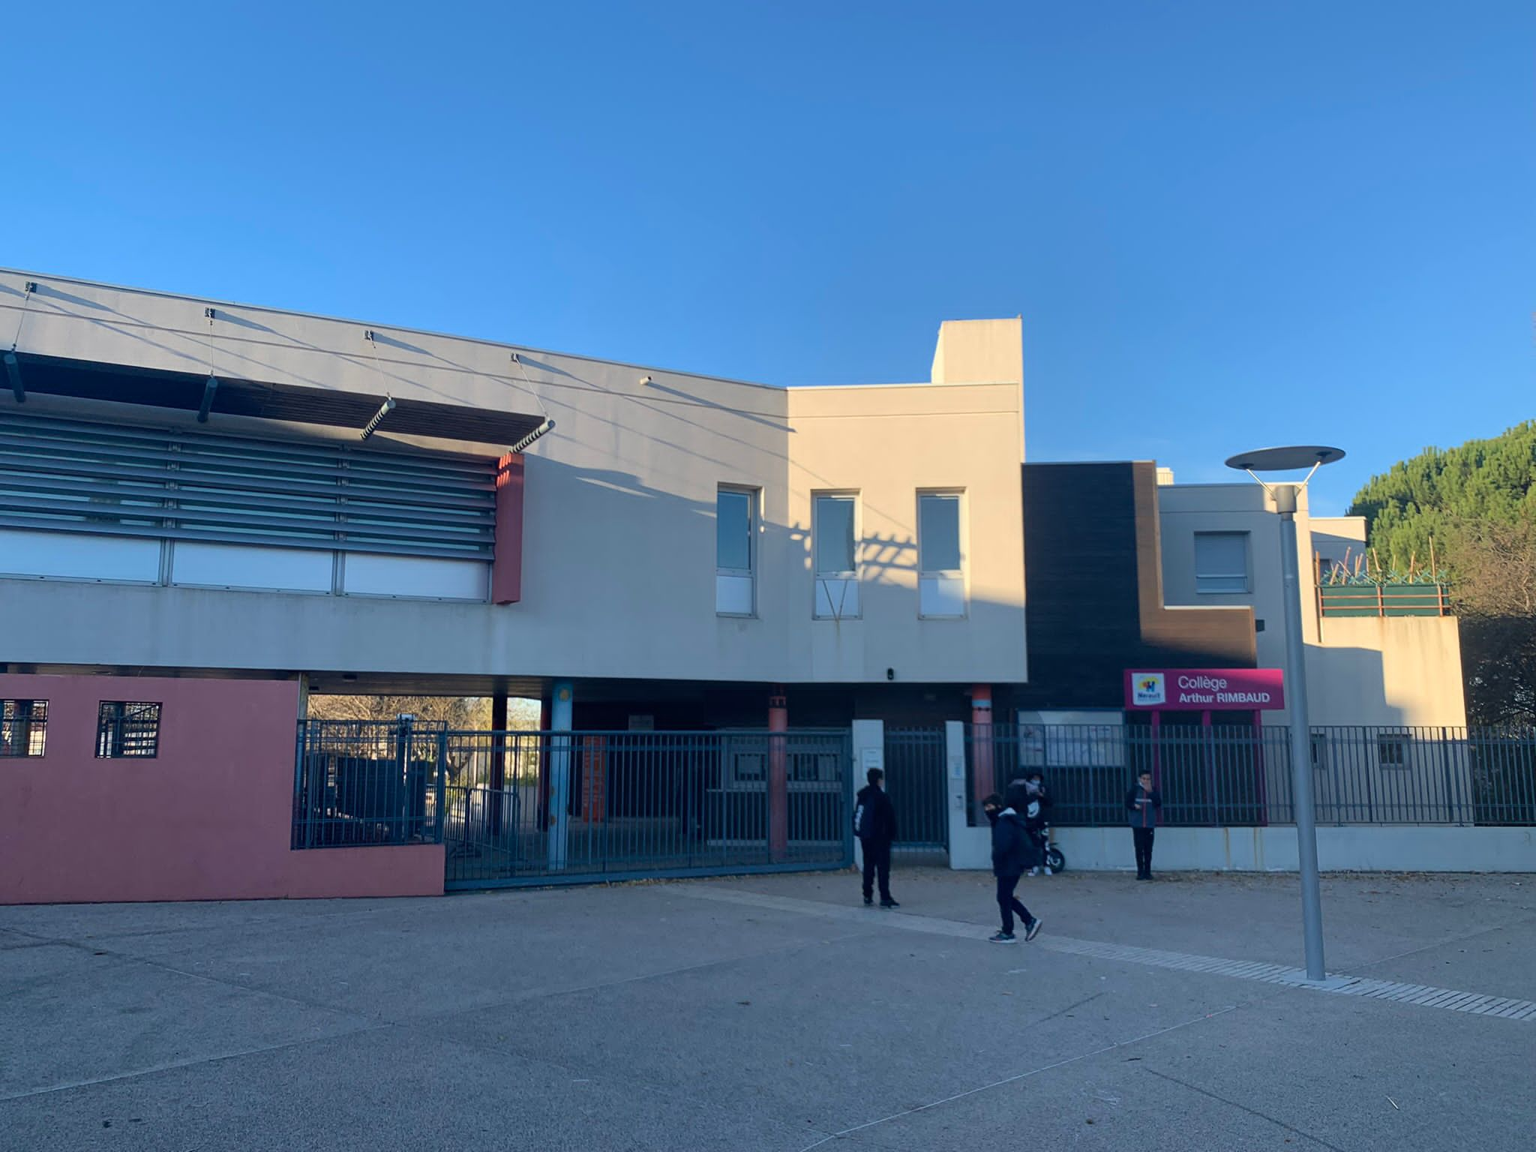
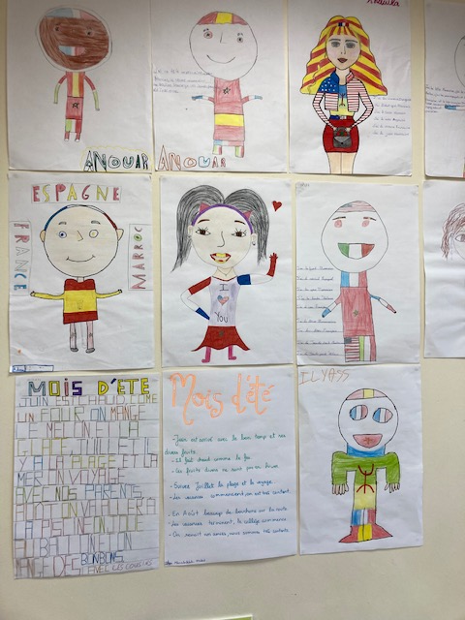
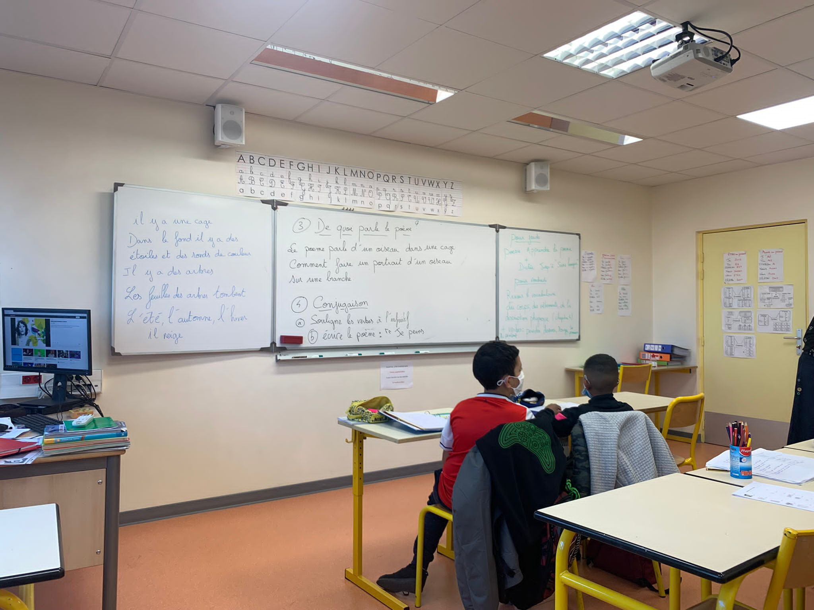
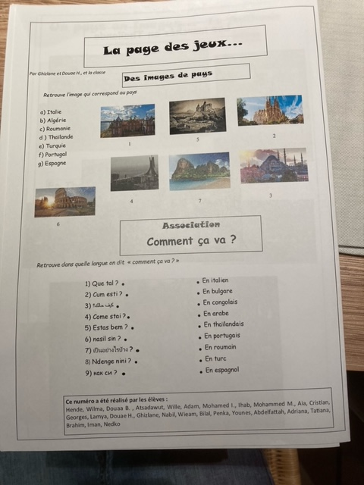
Fotky z College Arthur Rimbau

Slide 10
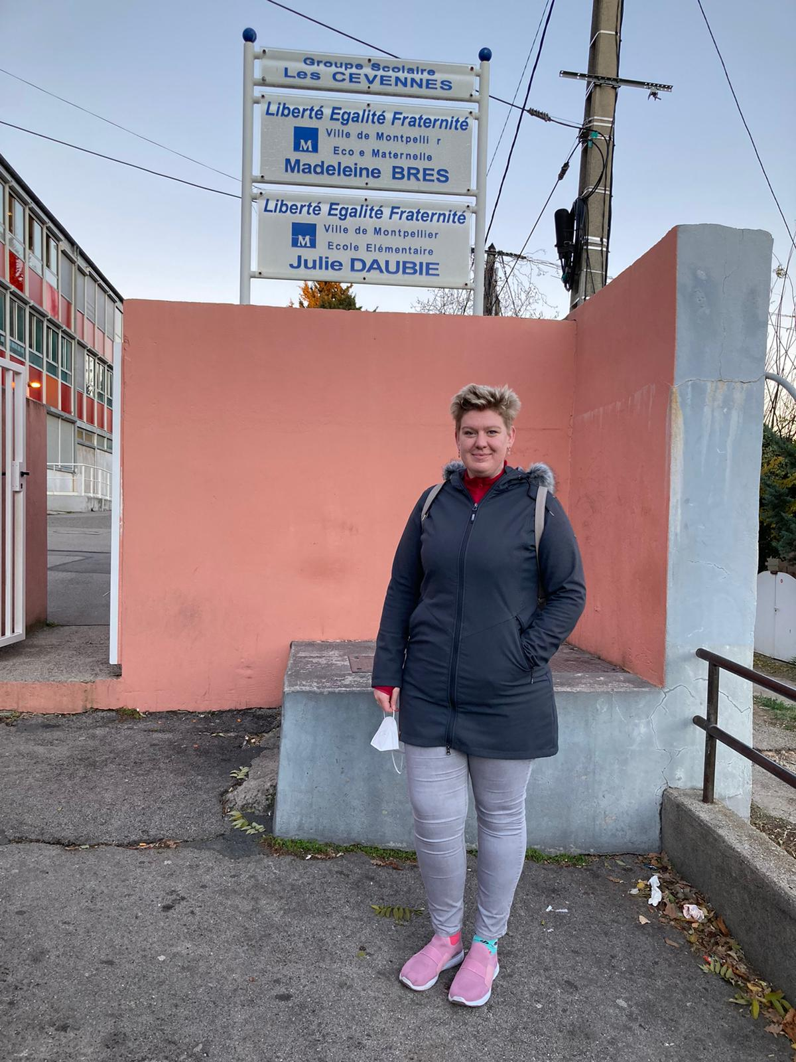
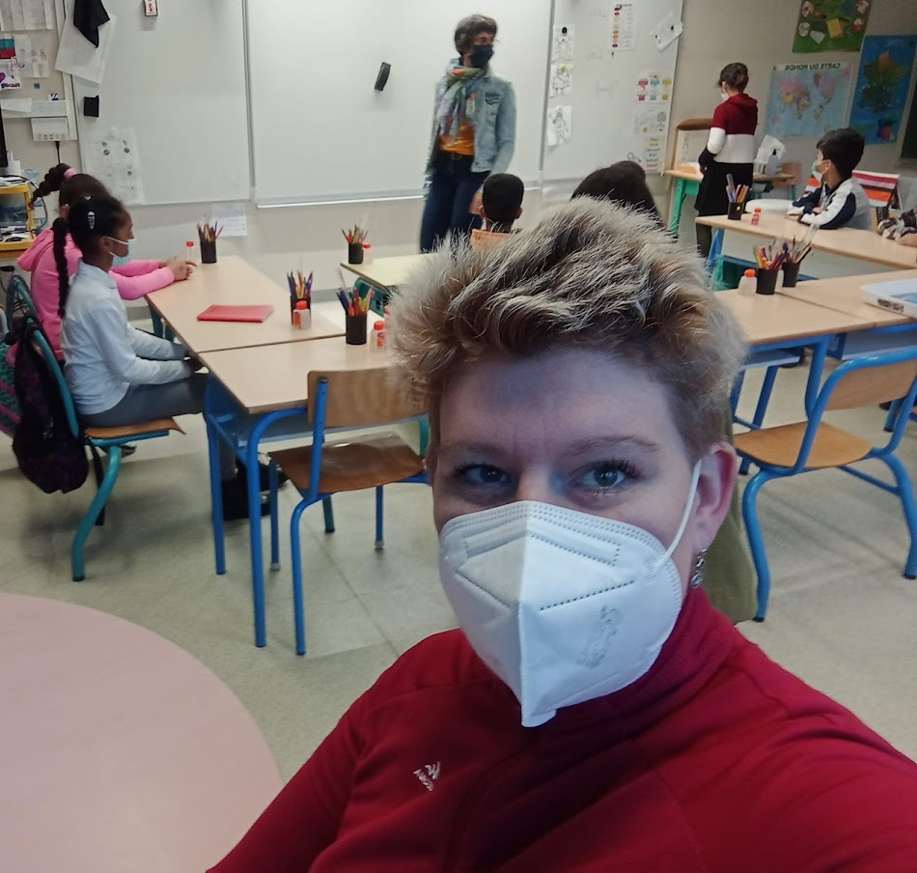
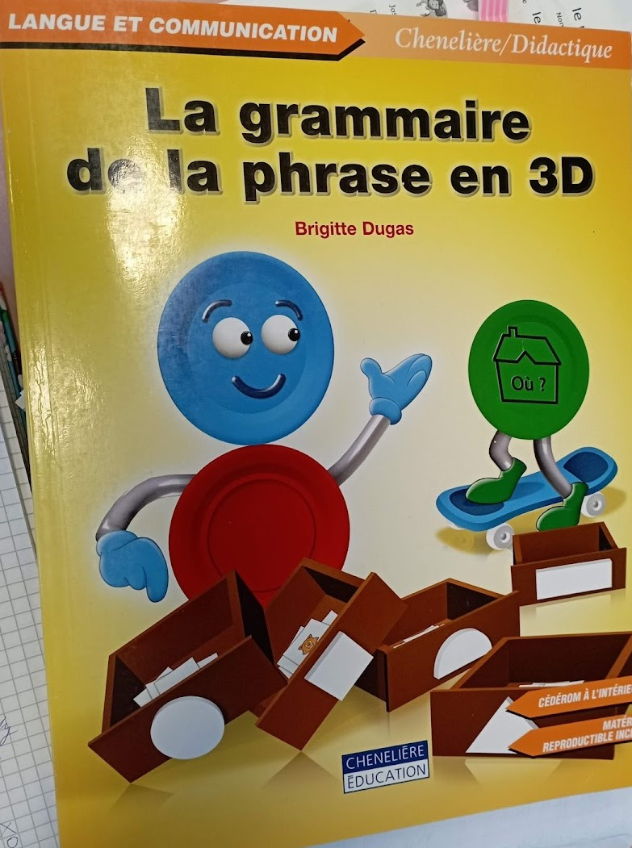
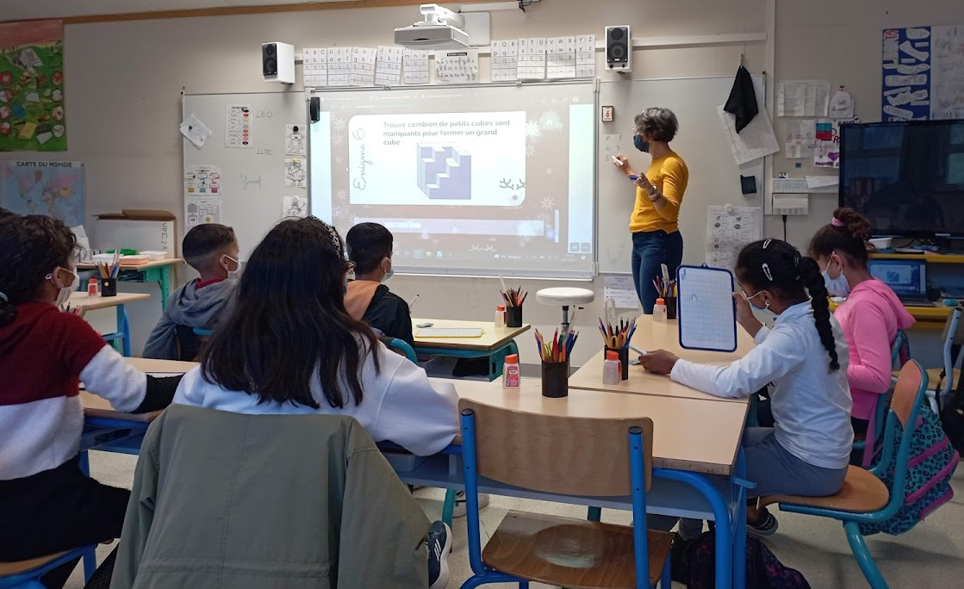
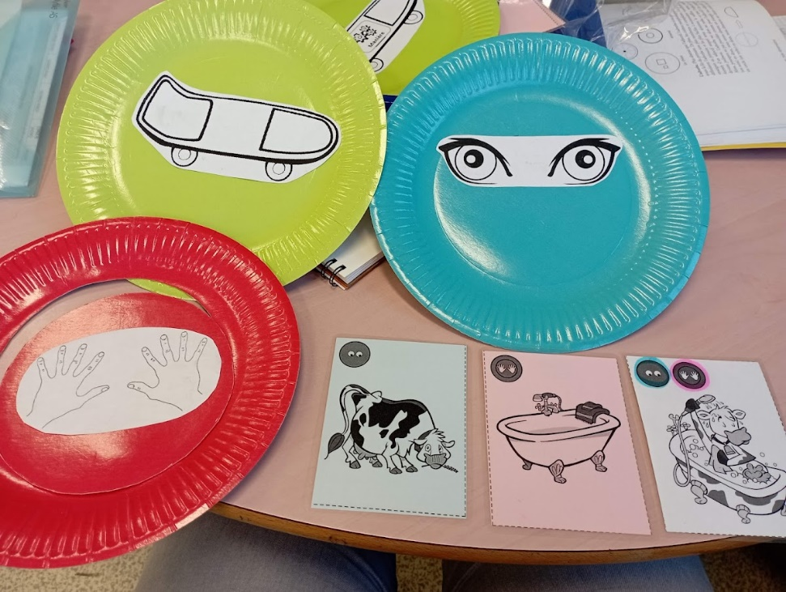
Fotky z Ecole Elementaire Voltaire

Slide 11
Děkujeme za pozornost

